Slide 1
Day11 데이터베이스 기초
인하공업전문대학
컴퓨터시스템과
김기태

Slide 2
안녕하세요. 김기태입니다.
지난 시간에는 소리파일인 .wav 파일을 다루는 방법에 대해 배워보았습니다.
이번 시간에는 데이터베이스에 대해 배워보겠습니다.
사실 데이터베이스는 실제로는 배워야 하는 내용이 많아서 대학에서는 하나의 과목으로 개설되기도 합니다.
오늘은 간단히 데이터베이스를 만드는 방법과 데이터를 조회하는 방법에 대해서 배워보겠습니다.
저희가 데이터베이스를 위해 사용할 sqlite3모듈은 파이썬에 기본적으로 설치되어 있는 모듈로 추가적인 설치 없이 사용할 수 있습니다.

Slide 3
실습

Slide 4
[문제]데이터베이스와 테이블 만들기
데이터베이스 생성 테이블 만들기
커서 설정
쿼리문 수행
데이터베이스 입력(2가지 형태)
커밋
닫기

Slide 5
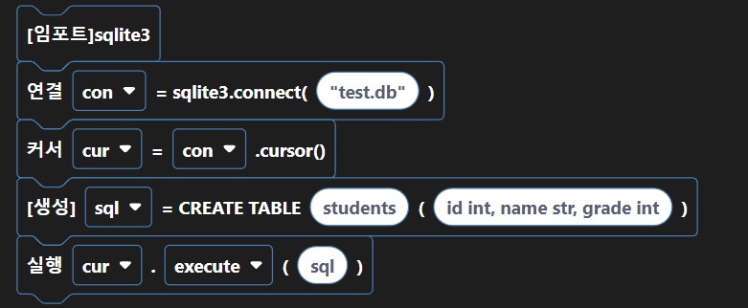
데이터베이스 생성 테이블 만들기

Slide 6
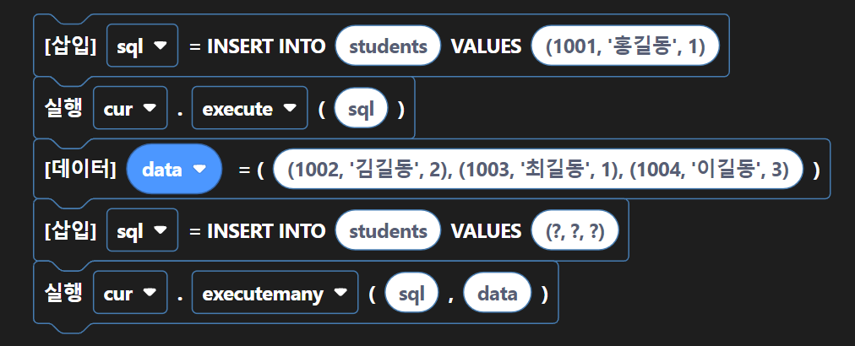
데이터베이스 입력(2가지 형태)
실제 업무에서 대부분의 SQL 문장에는 동적으로 데이터 값을 입력해야 하는 경우가 많은데,
자리표시자(Placeholder)로 ?(물음표)를 사용

Slide 7
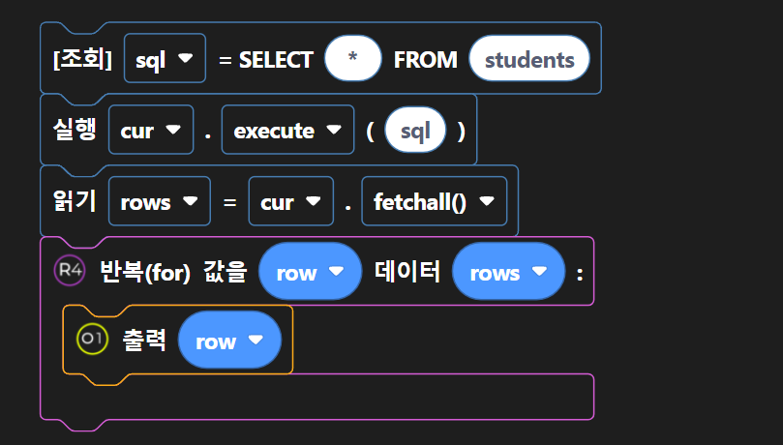
데이터 읽어오기
조회된 데이터를 하나씩 읽어서 처리
fetchone() 함수 이용
읽어 온 값이 None이면,
더 이상 데이터가 없음

Slide 8
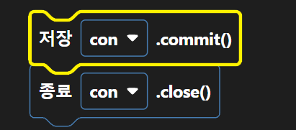
데이터 베이스 닫기
데이터베이스는 반드시 닫아줘야함
위 블록을 마지막 블록에 연결

Slide 9
[문제]데이터 베이스 조회
전체 데이터 조회
조건 검색 2학년 이상만 검색
그룹검색 학년별 인원수

Slide 10
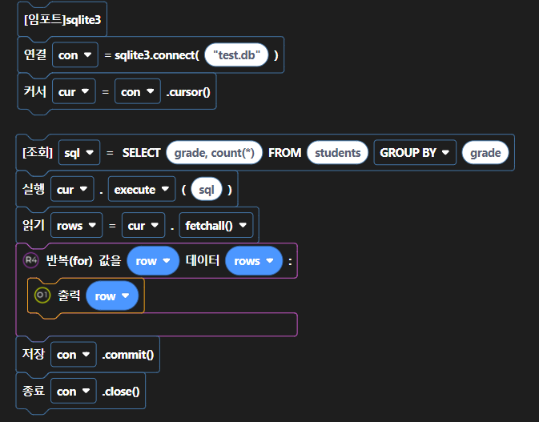
데이터 베이스 조회
전체 데이터 조회

Slide 11
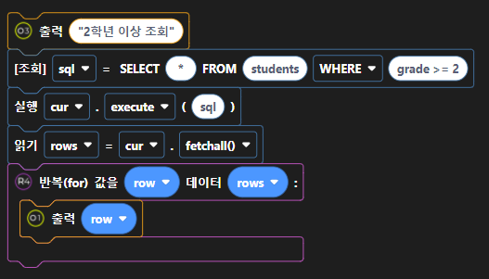
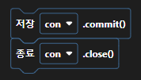
조건 검색

Slide 12
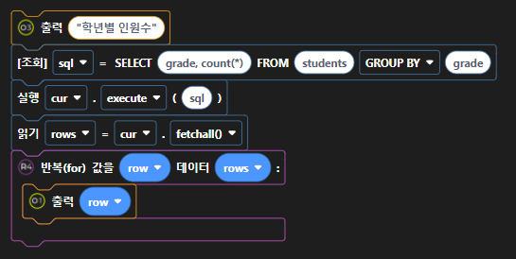
그룹함수 사용하기

Slide 13
이번 시간에는 데이터베이스에 대해 배워보았습니다.
데이터베이스를 위해 sqlite3모듈을 사용하여 데이터베이스 생성과 조회를 해보는 프로그램을 작성해 보았습니다.
다음 과정에서는 이번 차시에서 배웠던 내용에 대해 좀 더 자세히 알아보고 데이터를 수정, 삭제 할 수 있는 방법까지 배워보겠습니다.
감사합니다.

